Slide 1
ΘΕΣΕΙΣ ΠΡΑΚΤΙΚΗΣ ΑΣΚΗΣΗΣ

Slide 3
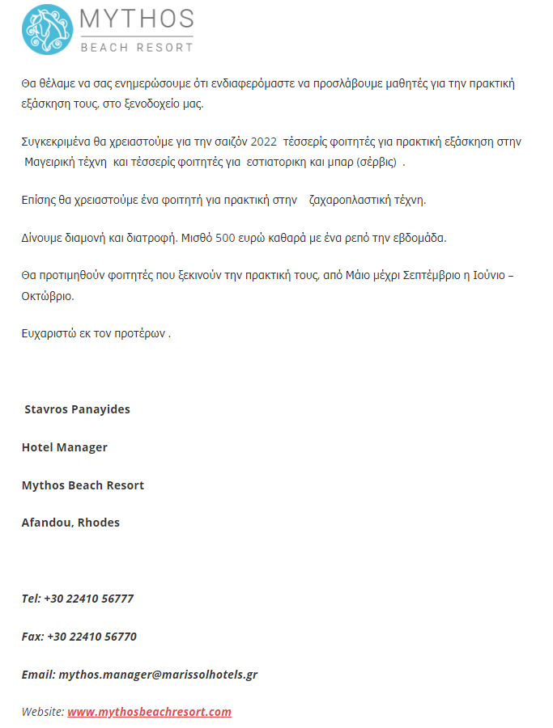

Slide 4
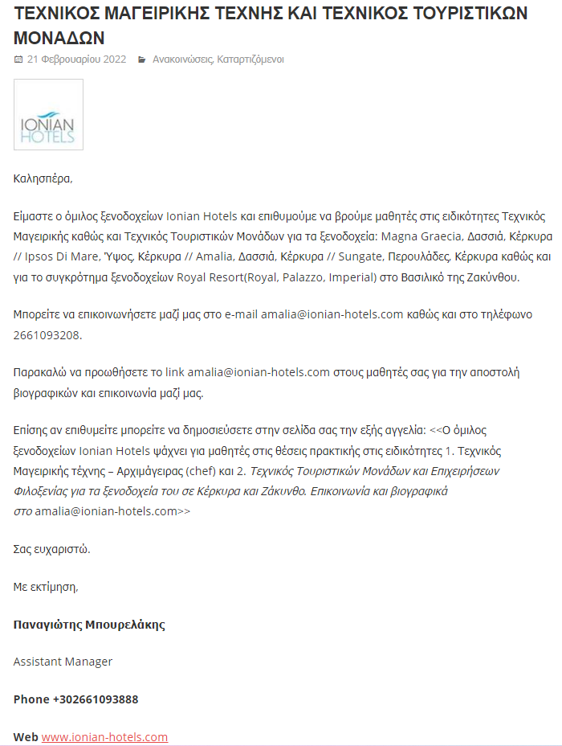

Slide 5
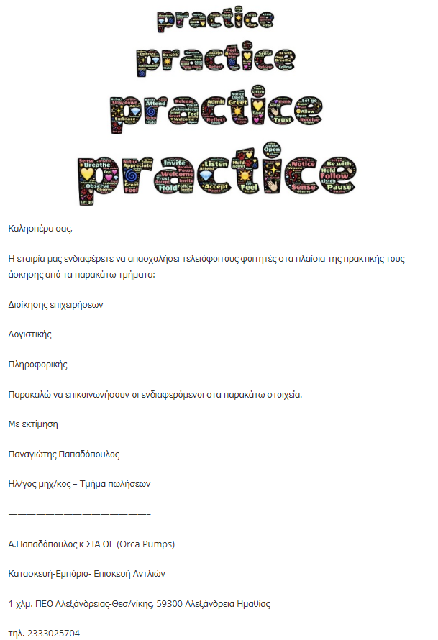

Slide 7
ΠΡΑΚΤΙΚΗ ΑΣΚΗΣΗ ΣΤΟΝ ΞΕΝΟΔΟΧΕΙΑΚΟ ΟΜΙΛΟ GRECOTEL HOTELS AND RESORTS
Η GRECOTEL HOTELS AND RESORTS (www.grecotel.com) είναι ο μεγαλύτερος ξενοδοχειακός όμιλος στην Ελλάδα με 40 μονάδες σε όλη την επικράτεια.
Εξελίσσοντας διαρκώς την τέχνη της πολυτελούς και εγκάρδιας φιλοξενίας στην Ελλάδα, τα ξενοδοχεία Grecotel, προσφέρουν διακοπές εκλεπτυσμένου στιλ, με φόντο την απαράμιλλη φυσική ομορφιά των προορισμών όπου βρίσκονται.
O Όμιλος έχει τιμηθεί με πλήθος Διεθνών Βραβείων από πελάτες και τουριστικούς οργανισμούς για την ποιότητα των υπηρεσιών του, την συνεισφορά του στην αναβάθμιση του ελληνικού τουριστικού προϊόντος και τις πρωτοβουλίες του για την διατήρηση της περιβαλλοντικής και πολιτιστικής κληρονομιάς της Ελλάδας.
Με μια μεγάλη γκάμα προσφερόμενων ξενοδοχειακών προϊόντων υψηλών ποιοτικών προδιαγραφών: Boutique, Luxury, LuxME all in, All in Family life style, ο όμιλος δίνει την δυνατότητα στους σπουδαστές οι οποίοι πρόκειται να πραγματοποιήσουν την πρακτική τους άσκηση στα ξενοδοχεία Grecotel, να καταρτιστούν σε ένα απόλυτα δομημένο και επαγγελματικό περιβάλλον, δίνοντας τους το έναυσμα για μια επιτυχημένη επαγγελματική σταδιοδρομία στις ξενοδοχειακές μονάδες του ομίλου και άμεση επαγγελματική αποκατάσταση.
Οι σπουδαστές έχουν την δυνατότητα να πραγματοποιήσουν την πρακτική τους σε όλα τα λειτουργικά τμήματα των ξενοδοχείων:
Επισιτιστικά Τμήματα (service εστιατορίων και bars), Τμήμα Οροφοκομίας, Υποδοχή, Δημόσιες Σχέσεις, Κουζίνα (μαγειρικό-ζαχαροπλαστικό), Spa, καθώς και στο τμήμα κρατήσεων και marketing
Παρακάτω αναφέρονται οι ξενοδοχειακές μονάδες του ομίλου ανά περιοχή:
Χαλκιδική: GRECOTEL MARGO BAY & TURUOISE CLUB
Κέρκυρα: GRECOTEL CORFU IMPERIAL, GRECOTEL DAPHNILA BAY, GRECOTEL EVA PALACE, GRECOTEL COSTA BOTANICA
Κω: GRECOTEL KOS IMPERIAL, GRECOTEL ROYAL PARK
Ρόδο: GRECOTEL LUX ME DAMA DAMA
Μύκονο: GRECOTEL MYKONOS BLU
Κρήτη: GRECOTEL CRETA PALACE, GRECOTEL LUX ME WHITE PALACE, GRECOTEL MARINE PALACE AND AQUA PARK, GRECOTEL PLAZA BEACH FRONT, GRECOTEL LEONIKI RESIDENCE, GRECOTEL AMIRANDES, GRECOTEL MELI PALACE
Πελοπόνησο - Κυλλήνη: GRECOTEL RIVIERA OLYMPIA, GRECOTEL OLYMPIA OASIS, GRECOTEL MANDOLA ROSA, GRECOTEL ILIA PALMS,
Λακόπετρα: GRECOTEL CASA MARON,
Καλαμάτα: GRECOTEL FILOXENIA
Αττική: GRECOTEL CAPE SOUNIO, PALLAS ATHENA, VOULIAGMENI SUITES
Λάρισα: LARISSA IMPERIAL
Αλεξανδρούπολη​: ASTIR EGNATIA
Οι ενδιαφερόμενοι μπορούν να υποβάλλουν το βιογραφικό τους σημείωμα στις παρακάτω ηλεκτρονικές διευθύνσεις:
https://www.grecotel.com/el/contact-us.html και career@grecotel.com
Τηλέφωνο επικοινωνίας: 2831054014

